Slide 1

Тема:
«Великая Отечественная война в истории страны её итоги и значение»
Учитель истории
и обществознания
МБОУ «Домашовской» СОШ
Иванова Нина Михайловна

Slide 2
Цели:
Повторить, закрепить и систематизировать учебный материал по теме:
«Великая Отечественная война в истории страны её итоги и значение».

Slide 3
Задачи:
1.Проверить уровень знаний, умений и навыков учащихся о Великой Отечественной войне, умение вести диалог и слушать других.
2.Развивать интерес учащихся к теме Великой Отечественной войны; формировать навыки сотрудничества в учебной деятельности; умение мыслить нестандартно.
3.Формировать чувство патриотизма, любви к своей стране; выделять нравственные аспекты поведения участников войны; соотносить поступки и события; чувство сопричастности к судьбам соотечественников.

Slide 4

План урока:
I. Вступительное слово учителя.
II. Закрепление пройденного.
1 этап. «Блиц - опрос».
2 этап. Тестирование.
3 этап. Факты в цифрах.
4 этап. Великие полководцы в портретах.
5 этап. События в датах.
6 этап. Война в лицах.
7 этап. Стратегия и тактика.
8 этап. Война в искусстве.
1) памятники
2) художественная культура и кино
3) война в плакатах
4) факты в картинах и фотографиях
9 этап. История в документах.
10 этап. Понятия.
III. Подведение итогов урока.
IV. Домашнее задание.

Slide 5
1 этап. «Блиц-опрос»
1. Какие территории были присоединили к СССР в 1939 г?
(западная Украина и Белоруссия)
2.Начало Второй мировой войны?
( 1сентября 1939).
3.Что такое «Барбаросса».
(план Германии- нападение на СССР).
4.Когда был утверждён этот план?
( 18 декабря 1940)
5.Численность войск СССР на июнь 1941 года?
(5 млн. чел).
6. Укрепление обороны Ленинграда?
(К.Г.Жуков)

Slide 6
7.Председатель Совета по эвакуации, который был создан 24 июня 1941 г.
(Н.Шверник).
8.Верховный Главнокомандующий с 8 августа 1941 г.
(И.В. Сталин).
9. Автор фразы «Велика Россия, а отступать некуда, позади Москва!»
( В. Клочков).
10.Людские потери СССР в В О войне?
(27мил. чел.).
11. Последний защитник Брестской крепости.
(майор Гаврилов).
12. Кто совершил один из первых воздушных таранов в годы ВО войны?
(И.Иванов).
13.Начало блокады Ленинграда?
(сентябрь 1941 г.)

Slide 7
14.Битва под Москвой?
(30 сентября-5 декабря 2941 г.)
15.Первый салют во время Великой Отечественной войны?
(5 августа 1942 г.)
16. Два самые крупные сражения Великой Отечественной войны?
(Сталинградская, битва за Берлин)
17. Открытие Второго фронта в Европе.
(6 июня 1944 г.)
18. Чем в истории войны знамениты бойцы Егоров и Кантария?
(возвели над куполом рейхстага Знамя Победы)

Slide 8
2 этап. Тестирование
1.Назовите событие второй мировой войны которое названо «зимней войной».
А)ввод советских войск в Прибалтику;
Б) вторжение немецких войск в Польшу;
В)ввод советских войск в Бессарабию;
Г) советско –финская война.
2. Договора о ненападении между Германией и СССР был заключён:
А) 1922 г.;
Б) 1937 г.;
В) 1938 г.;
Г) 1939 г.

Slide 9
3.Как называется процесс перемещения в восточные районы страны населения, промышленных предприятий , научных учреждений, художественных ценностей:
A) репатриация;
Б)эвакуация;
В) депортация;
Г)мобилизация.
4.Причины неудач Красной Армии в начале войны:
А) нападение на СССР было внезапным;
Б) советские солдаты и офицеры не желали сражаться за режим Сталина;
В) отсутствовали опытные командирские кадры;
Г) был дан повод для нападения Германии на СССР.

Slide 10
5. Советская гвардия появилась в результате:
А)Смоленского сражения;
Б) защиты Ленинграда;
В) Обороны Севастополя;
Г) Ельцинской операции;
6.В чем заключалось значение битвы за Москву:
А) стратегическая инициатива перешла в руки советского командования;
Б) был сорван план молниеносной войны;
В) был открыт второй фронт в Европе.
Г) слабость германской армии.

Slide 11
7.Коренной перелом в ходе ВОВ наступил после:
А) Курской битвы;
Б) Сталинградской битвы;
В)контрнаступление советских войск под Москвой;
Г) снятия блокады Ленинграда.
8. Название «Дорога жизни» связана с сопротивлением врагу защитников:
А) Харькова;
Б) Ленинграда;
В) Смоленска;
Г) Москвы.

Slide 12
9.Когда проходила Потсдамская конференция?
А) 4-11 февраля 1945 г.;
Б)17 июля – 2 августа 1945 г;
В)14 августа – 2 сентября 1945 г.;
Г) 4 -11 января 1945 г.
10. Когда завершилась вторая мировая война?
А) 9 мая 1945 г;
Б) 9 августа 1945 г;
В) 2 августа 1945 г;
Г) 3 августа 1945 г.

Slide 13
3 этап. Факты в цифрах.
Факты | Цифры
1. Сколько дней и ночей продолжалась В О война?
1418
2. По плану Германии СССР должен быть уничтожен за…
4-5 мес.
3. Сколько времени героически сражались защитники Брестской крепости?
до августа 1941 г.
4. Сколько дней и ночей продолжалась героическая оборона Ленинграда?
900 дней
5. Сколько дней отражали атаки защитники Севастополя?
250 дней
6. Сколько партизан действовало на оккупированной территории к концу 1943 года?
1 мил. человек
7.Сколько дней и ночей продолжалась Сталинградская битва?
200
8. Сколько действовало партизанских отрядов на территории СССР а конеце 1943 года?
6200
9. Сколько городов носит почетное звание «Город – герой»?
13

Slide 14
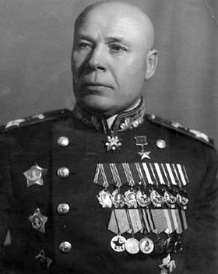
4этап. Великие полководцы в портретах.
Командующий советскими
войсками в Финляндии.
С 1940-1941г. – народный
Комиссар Обороны СССР.
23 июня 1941 г. председателем
Ставки Главнокомандования.
В разное время был назначен
командующим Западным, Юго –
Западным, Южным,
Сталинградским фронтами.
С.К.Тимошенко

Slide 15
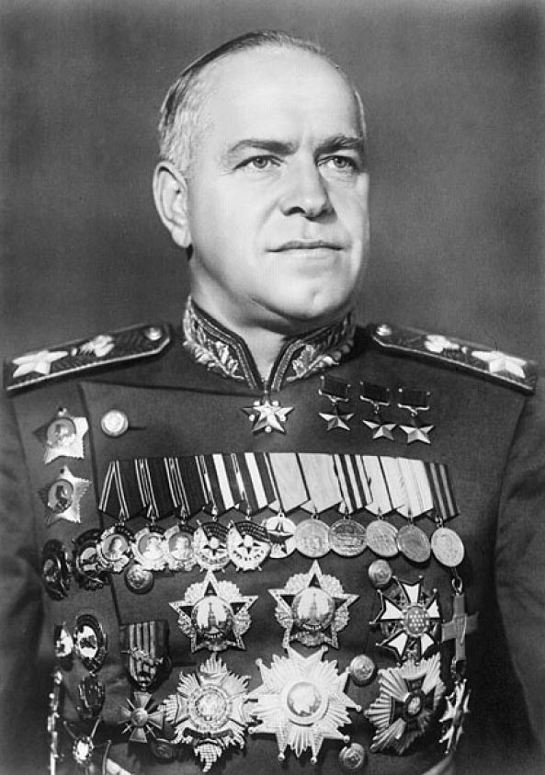
Жуков Г.К
Начальник Генштаба, заместитель
Верховного Главнокомандующего,
член Ставки Верховного
Главнокомандования, в разное
время командовал разными
фронтами.
21 июня 1941 г., на совещании
в Кремле с 20:50 до 22:20
предложил Сталину проект
Директивы №1 - о вторжении
Германии.
Принял безоговорочную
капитуляцию войск фашистской
Германии.
Принял Парад Победы СССР
над Германией в ВО войне в Москве.

Slide 16
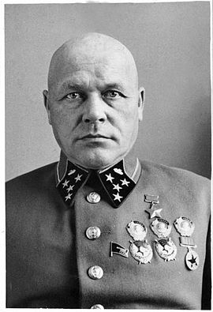
Д.Г.Павлов
В качестве инструктора
участвовал в Гражданской
войне в Испании, участник боев
с японцами на КВЖД и советско-
финской войны 1939-1940годов.
Командующий Западным
фронтом в июне 1941 г., генерал
армии, Герой Советского Союза .
Обвинен в трусости,
преднамеренном развале
управления фронтом и сдаче
противнику без боя.
Вместе с другими был приговорен
к лишению воинского звания и
к смертной казни, расстрелу.

Slide 17
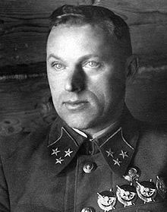
К.К.Рокоссовский
В 1937 году был арестован по
обвинению «за потерю
классовой бдительности
22 марта 1940 года был освобождён,
реабилитирован.
30 сентября 1942 года был
назначен командующим
Донским фронтом, руководил
действиями войск на Курско –
Орловской дуге, летом 1944г.
провёл операцию по освобождению
Белоруссии.
Командовал Парадом Победы
в Москве.

Slide 18
5 этап. События в датах.
Начало Второй мировой войны
1сентября 1939 г
Контрнаступление советских войск под Сталинградом
19 ноября 1942 г.
Танковое сражение под Прохоровкой
12 июля 1943 г.
Тегеранская конференция
28ноября-1 декабря 1943 г
Прорыв блокады Ленинграда
18 января 1943 г.
Выход советских войск к государственной границе
26 марта 1944 г.
Потсдамская конференция
17 июня-2 августа 1945 г.
Берлинская операция
16 апреля-8 мая 1945 г.
Подписание безоговорочной капитуляция Германии
8 мая 1945 г.
Парад Победы в Москве
24 июня 1945 г.
Капитуляция Японии, окончание Второй мировой войны
2сентября 1945г

Slide 19
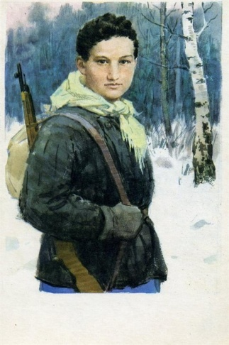
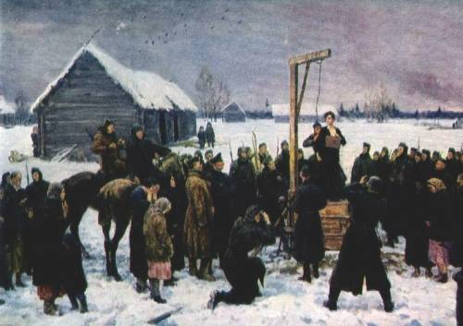
6 этап. Война в лицах.
Кто изображен на портрете, какому событию посвящена картине, кто её автор, что вы можете рассказать о данной героине?
Примерный ответ: Таня (подвиг Зои Космодемьянской). художники Кукрыниксы. «Казнь Зои Космодемьянской».
Зоя Космодемьянская, красноармеец диверсионно-разведывательной группы штаба Западного фронта. Была заброшена в немецкий тыл, схвачена при попытке поджечь сарай, в д. Петрищево. На допросе назвалась Таней. 29 ноября 1941 была казнена. Первая женщина, удостоенная звания Герой Советского Союза (посмертно). Во время Великой Отечественной войны стала символом героизма советских граждан.

Slide 20
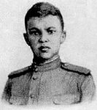
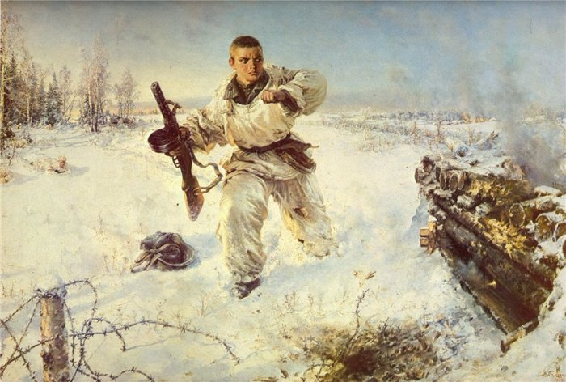
Кто изображен на портрете, какому событию посвящена картина и кто её автор, что вы можете рассказать о данном герое?
Примерный ответ: Александр Матросов. Картина художника В.Е.Памфилова. «Подвиг Александра Матросова», А. Матросов в сентябре 1942 года был призван в армию. Служил рядовым стрелкового полка. Известен благодаря героическому, самопожертвенному подвигу. Он закрыл своей грудью амбразуру немецкого дзота, что и обеспечил продвижение нашей стрелковой части вперёд. Бой состоялся у Великих Лук, Псковской области 27 февраля 1943 года. Александру было 18 лет. Герой Советского Союза.

Slide 21
7 этап. Стратегия и тактика.
Назовите, какому кодовому названию плана той или иной операции, соответствует тактическое место её проведения. Покажите на карте планы СССР(красным флажком) и Германии (синим).
«Кутузов»
Советский план по освобождению Орла
«Румянцев»
Сов. план освобождение Белгорода и Харькова
«Цитадель»
Гитлеровский план окружения сов. войск под Курском
«Тайфун»
Гитлеровский план захвата Москвы
«Барбаросса»
Гитлеровский план захвата СССР
«Ост»
Установление режима террора
«Багратион»
Советский план освобождения Белоруссии
«Кольцо»
Ликвидация немецкой группировки под Сталинградом
«Уран»
План советского контрнаступления под Сталинградом
«Эдельвейс»
Гитлеровский план захвата Кавказа
«Концерт»
Рельсовая война в тылу немецо-фашистских войск

Slide 22
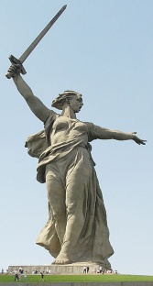
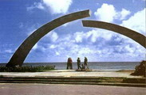
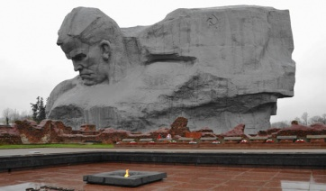
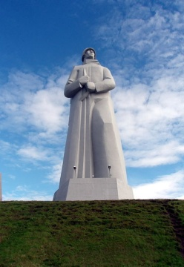
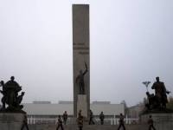
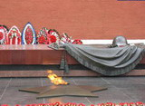
8этап. Война в искусстве.
1)История в памятниках. Укажите название памятника, где он находится, его автор.
«Разорванное Кольцо», скульптор К. М. Симун, на берегу Ладожского озера, деревня Коккорево, Ленинградская область
«Мужество» Брестская крепость, авторский коллектив под руководством А.Кибальникова
Мамаевом курган. Волгоград. Монумент «Родина –мать зовёт!», скульптор Е.В. Вучетич
Памятник «Защитникам Советского Заполярья», в народе «Алёша». Мурманск, скульптор И. Бродский
Памятник воинам и партизанам. Брянск, скульптор А. П. Файдыш-Крандиевский
Памятник «Неизвестному солдату» у Кремлёвской стены. Москва, скульптор Томский Н.В.

Slide 23
2) Художественная культура и кино.
Приведите в соответствие.
«В лесу прифронтовом»
Окуджава Б.
«Секретарь райкома»
Бондарев Ю.
«Они сражались за Родину»
Блантер М.
«До свиданья мальчики»
Симонов К.
«Горячий снег»
Пырьев И.
«Молодая гвардия»
Твардовский А.
«Василий Тёркин»
Листов К.
«Землянка»
Фадеев А.

Slide 24
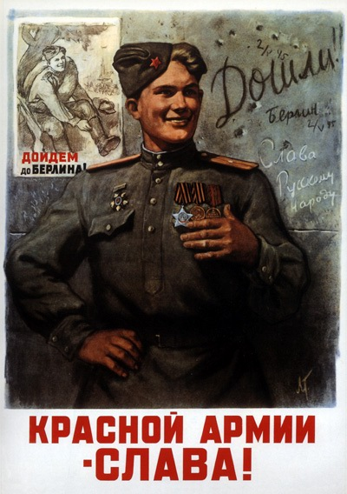
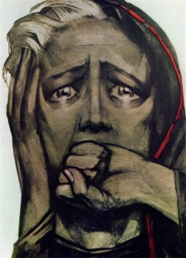
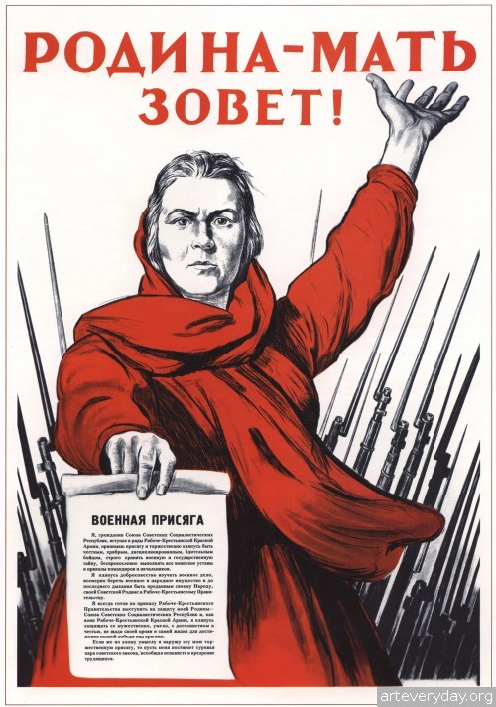
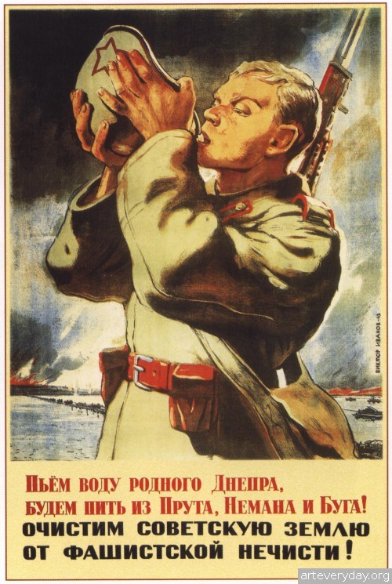
3) Война в плакатах. В предложенных ниже изображениях укажите: автора, название произведения.
Л.Ф Голованов. «Красной Армии –Слава!»
В.Б. Корецкий.
«Будь вы прокляты»
И.М.Таидзе. «Родина –Мать зовёт!»
В.Иванов «Пьём воду родного Днепра…»

Slide 25
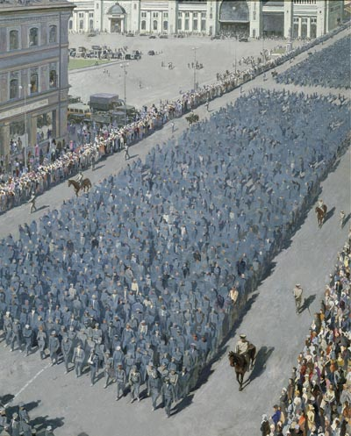
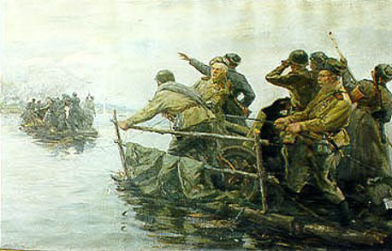
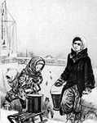
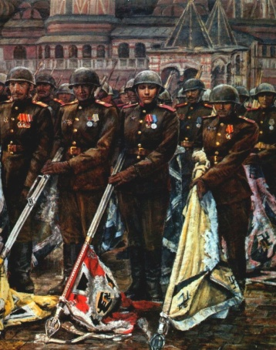
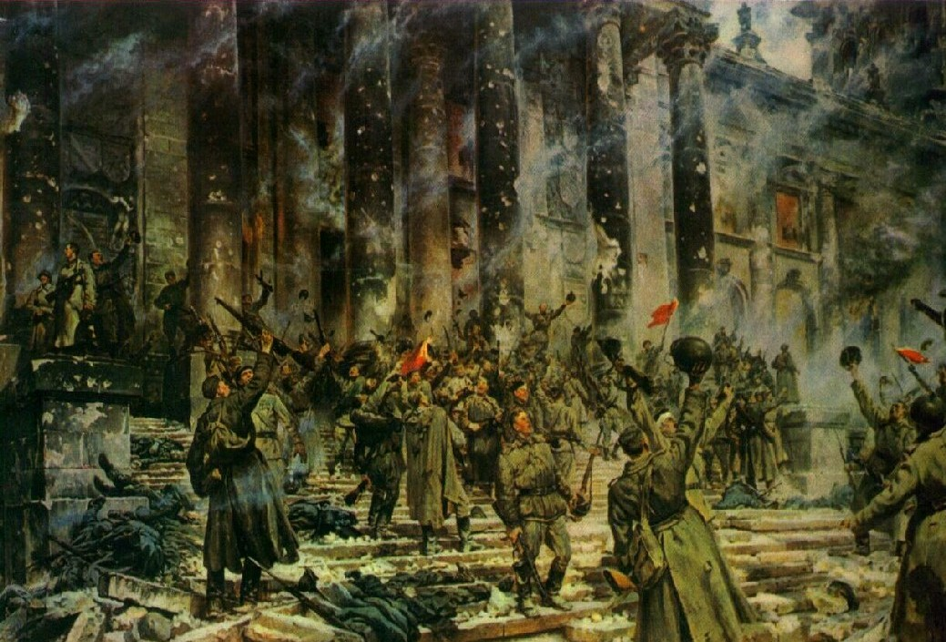
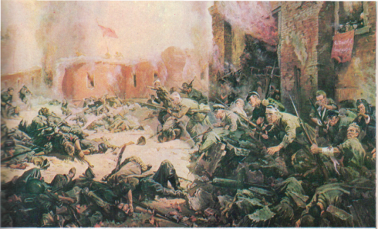
4) Факты в картинах. О каких событиях войны идёт речь, указать хронологию событий, автора и название картины.
Марш пленных немцев состоялся а Москве 17 июля 1944 г. А. Михайлов. «Пленные в Москве».
Форсирование Днепра
с 26 августа-23 декабря 1943г. Ю. Непринцев.
«Форсирование Днепра»
Блокада Ленинграда с 15 сентября 1941 по18 января 1943 г. А.Пахомов
«На Неву за водой».
Парад
24 июня 1945 года на Красной площади в Москве. К.Антонов. «Победители»
Взятие Берлина.
Победа - 9 мая 1945 года
П.А. Кривоногов « Победа».
Гарнизон крепости защищался с 22 июня-по август 1941 г. П.Кривоногов. «Защитники Брестской крепости»
.
.
.
.

Slide 26
9 этап. История в документах.
Прочтите отрывок документа. Укажите и расскажите о каком событии идет речь.
«…Некоторые неумные люди на фронте утешают себя разговорами о том, что мы можем и дальше отступать на восток, так как у нас много территории , много земли, много населения…»
                «…(Враг бросает на фронт все новые силы и, не считаясь с большими для него потерями, лезет вперед, рвется в глубь Советского Союза, захватывает новые районы, опустошает и разоряет наши города и села, насилует, грабит и убивает советское население. Приказ № 227 «Ни шагу назад»? от 28 июля 1942 г.- неудачи в летний период сказались на боеспособности армии - пресечь дезертирство и трусость, укрепить дисциплину и порядок в Красной Армии и запретить самовольного отход с боевых позиций.

Slide 27
«…Первым главным результатом, потребовавшим наиболее длительных дебатов, явилось принятие общей военной стратегии. Обнаружив, что западные партнёры всё ещё колеблются, Сталин не остановился перед жестокими выражениями; он даже дал понять, что если вопрос о втором фронте не будет решён, то он не намерен попусту терять время и готов уехать домой…»
                (Тегеранская конференция состоялась28 ноября по 1 декабря1943 г. При решении вопроса о открытии второго фронта наступили разногласия. Присутствовали главы США(Рузвельт), Англии ( Черчилль, и СССР (Сталин). Черчиль настаивал о открытии фронта на Балканах, Сталин во Франции. Рузвельт потдержал Сталина. Было решено открыть второй фронт в мае 1944 года в северной Франции и высадкой десанта на юге.

Slide 28
«Кольцо окружения с каждым днём сжималось. Фашистское командование посылало в котёл продовольствие и боеприпасы…»
(Сталинградская битва,
23 ноября -2 февраля 1943 г. Коренной перелом в ходе ВО войны).
Лучше будет, если мы измотаем противника на нашей обороне, выбьем его танки, а затем, введя свежие резервы, переходом в общее наступление окончательно добьём основную группировку противника».
(Курская битва,
июль –август 1943 г. Завершение коренного перелома ходе войны. Начало изгнания фашистских войск с советской территории.)

Slide 29
10 этап. Понятия. Дайте определения понятиям.
Великая Отечественная война
освободительная война советского народа против фашистской Германии и ее союзников (Венгрия, Италия, Румыния, Финляндия); важнейшая часть 2-й мировой войны.
Блицкриг
стратегия ведения «молниеносной» войны, когда противник разбивается еще до того, как он сумеет мобилизовать свои военные силы.
Ленд- лиз
государственная программа, по которой Соединённые Штаты Америки передавали своим союзникам во Второй мировой войне боеприпасы, технику...
Холокост
преследование и массовое уничтожение евреев, живших в Германии, на территории её союзников и на оккупированных ими территориях во время Второй мировой войны.

Slide 30
Оккупация
занятие вооружёнными силами государства не принадлежащей ему территории, не сопровождающееся обретением суверенитета над ней.
Эвакуация
комплекс мероприятий по организованному вывозу из городов персонала объектов экономики, прекративших свою работу в условиях чрезвычайной ситуации, а также остального населения.
Партизанская зона
частично освобождённая территория, на которой партизаны вели активные боевые действия.
Капитуляция
прекращение вооруженного сопротивления одной из воюющих сторон и сдача победителю на предъявленных им условиях.

Slide 31
III. Подведение итогов урока.
Что Советскому Союзу и миру принесла победа над фашизмом?
Крах фашистских режимов.
Решающий вклад в разгром фашизма внес Советский Союз.
Укрепилась позиция СССР на международной арене.
Произошли существенные политические и территориальные изменения.
Советская армия - самая мощная армия мира, а Советский Союз - сверхдержава с которым должны будут считаться другие государства.
Главным источником победы в Великой Отечественной войне стало беспримерное мужество и героизм советского многонационального народа на фронте и в тылу.
Война показала, что общий враг и общая угроза объединяет людей самых различных стран и национальностей.

Slide 32
IV. Домашнее задание:
Индивидуально:
Написать эссе: «Мой прадед- герой Великой
Отечественной войны» или «В тылу –как на
фронте».
Всем учащимся в классе:
Написать синквейн со словом «Победа»

Slide 33

Спасибо за активную работу на уроке.

